Slide 1
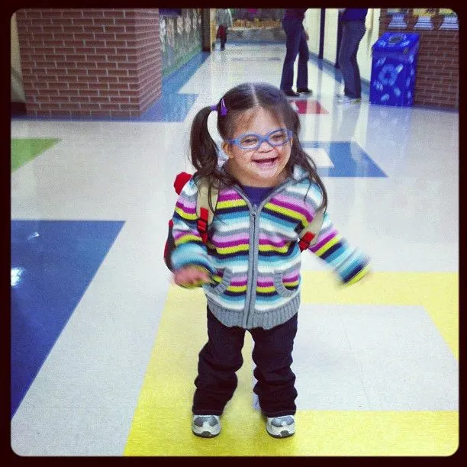
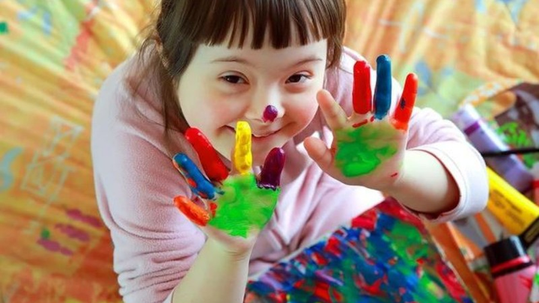

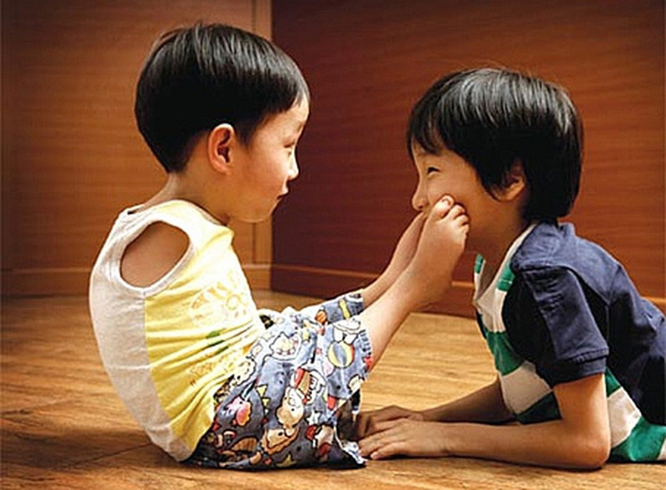


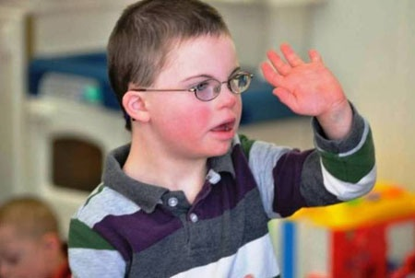

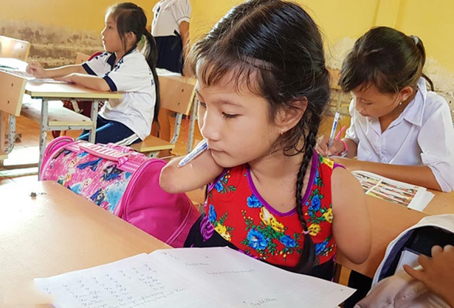
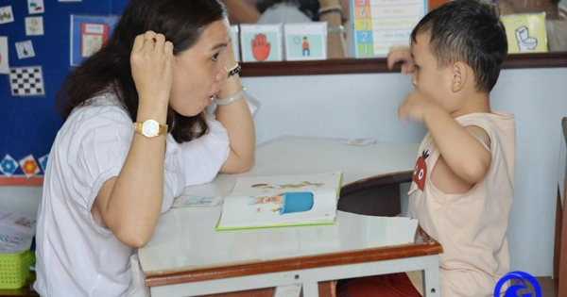
CTXH
NV
NAM VIỆT
Công tác xã hội với NKT
NHÓM J 5 CỦ

Slide 2

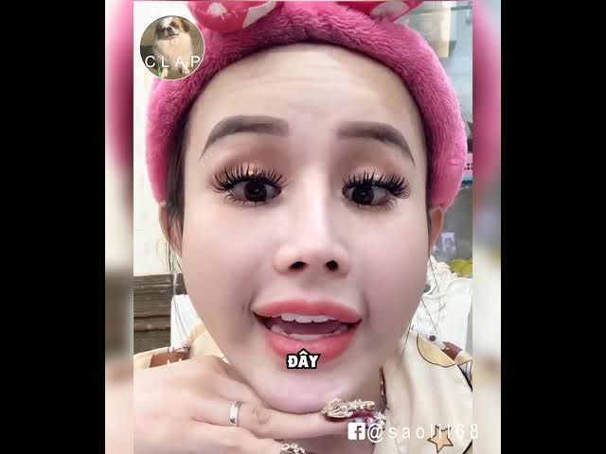

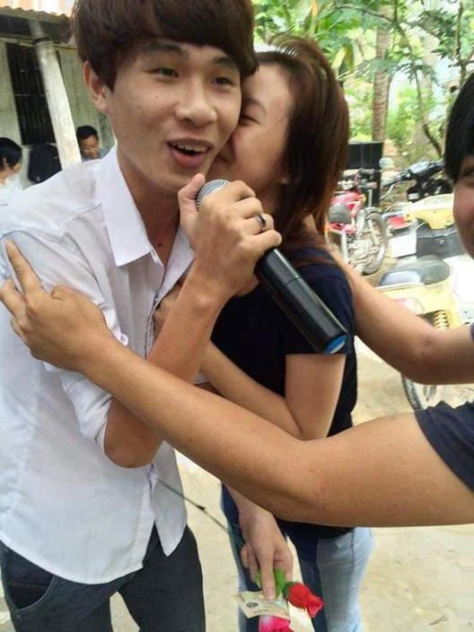


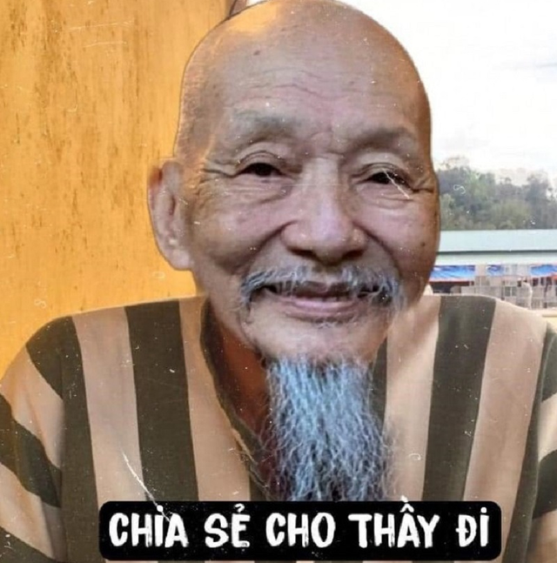

Thành viên nhóm
  Quỳnh Trang
  Vân Anh
  Bùi Nhâm
  Hồ My
  Cụt My

Slide 3


Slide 4
Nội Dung Chính
1 | KHÁI NIỆM
2 | ĐẶC ĐIỂM
3 | BIỂU HIỆN
4 | NGUYÊN NHÂN
5 | GIẢI PHÁP HỖ TRỢ

Slide 5



  Khái niệm
Khuyết tật vận động
tình trạng giảm hoặc mất chức năng cử động đầu, cổ, chân, tay, thân mình dẫn đến hạn chế trọng vận động, di chuyển.
Khuyết tật trí tuệ
tình trạng giảm hoặc mất khả năng nhìn và cảm nhận ánh sáng, màu sắc, hình ảnh, sự vật trong điều kiện ánh sáng và môi trường bình thường.
khuyết tật tầm nhìn
tình trạng giảm hoặc mất khả năng nhận thức, tư duy biểu hiện bằng việc chậm hoặc không thể suy nghĩ, phân tích về sự vật, hiện tượng, giải quyết sự việc.
Kéo và thả ảnh hoặc video của bạn! Nhấp vào ảnh hoặc video mẫu và xóa. Chọn mục của bạn từ thẻ Tải lên, kéo và sau đó thả vào khung!

Slide 6


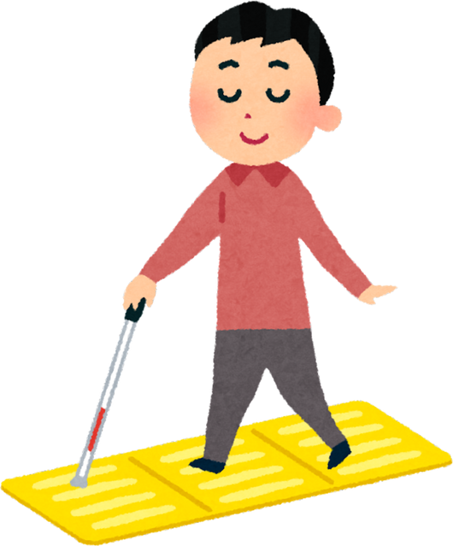

Quay lại
Trang Điều hướng
2. Đặc điểm
Khyết tật vận động
  Khuyết tật trí tuệ
  Khuyết tật tầm nhìn
  khó khăn trong việc di chuyển và sử dụng cơ thể.
  Nó có thể ảnh hưởng đến khả năng đi lại, cầm nắm đồ vật, và thực hiện các hoạt động hàng ngày.
  Giảm khả năng nhận thức
  Khó khăn trong kỹ năng sống hàng ngày
  Hạn chế trong giao tiếp
  Khả năng học tập hạn chế
  Giảm thị lực, mù lòa
  Hạn chế tầm nhìn, nhảy cảm với ánh sáng

Slide 7
Quay lại
Trang Điều hướng
3. Biểu hiện
Khuyết tật vận động | Khó khăn trong việc đi lại, mất thăng bằng, hoặc cần sự hỗ trợ để di chuyển. Khả năng cầm nắm và thao tác bị hạn chế. Cần sự hỗ trợ trong các hoạt động hàng ngày như tắm rửa, ăn uống
Khuyết tật trí tuệ | Chậm phát triển ngôn ngữ, Khó khăn trong việc hiểu các khái niệm trừu tượng, Thói quen lặp đi lặp lại, Phản ứng cảm xúc không phù hợp
Khuyết tật tầm nhìn | Khó khăn trong việc đọc, viết: Chữ viết mờ nhạt, khó phân biệt các chữ cái. Khó khăn trong việc di chuyển: Vấp ngã, va chạm vào vật cản. Khó khăn trong việc nhận biết màu sắc: Khó phân biệt các màu sắc với nhau. Mỏi mắt, nhức đầu: Khi cố gắng nhìn rõ các vật thể.

Slide 8
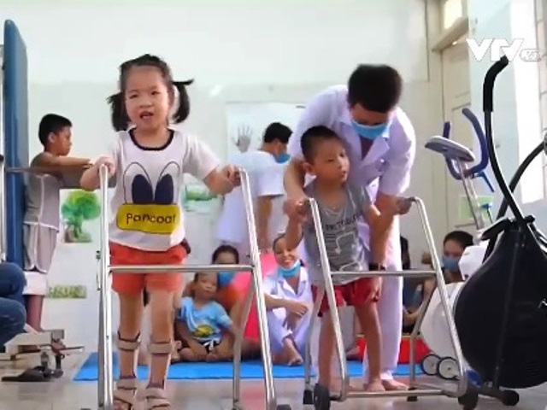


Quay lại
Trang Điều hướng
4. Nguyên nhân
Khuyết tật vận động
  Bệnh lý bẩm sinh (như bại não, hội chứng Down).
  Tai nạn hoặc chấn thương gây tổn thương tủy sống.
  Bệnh lý thần kinh (như xơ cứng động mạch, Parkinson).

Slide 9

Khuyết tật trí tuệ
  Tác động môi trường: Các yếu tố như dinh dưỡng kém, ô nhiễm, hoặc chấn thương não trong thời kỳ mang thai hoặc khi sinh.
  Bệnh lý: Một số bệnh có thể ảnh hưởng đến sự phát triển của não bộ, như bệnh Down, Fragile X.
  Yếu tố di truyền: Một số khuyết tật trí tuệ có thể do gen di truyền.
Quay lại
Trang Điều hướng

Slide 10
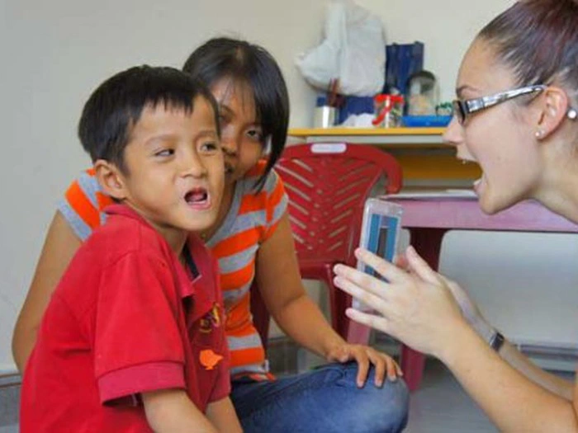
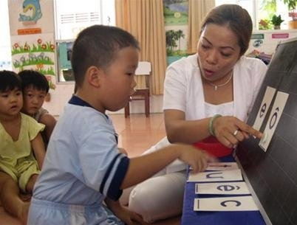
Khuyết tật tầm nhìn
  Bẩm sinh: Do dị tật bẩm sinh, nhiễm sắc thể bất thường, hoặc các yếu tố di truyền.
  Thu được: Do chấn thương, bệnh tật (như đục thủy tinh thể, glaucoma, viêm võng mạc...), hoặc do các tác nhân môi trường.
  Thoái hóa: Do quá trình lão hóa tự nhiên hoặc các bệnh lý thoái hóa mắt.
Quay lại
Trang Điều hướng

Slide 11
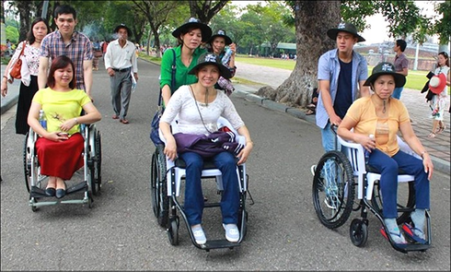

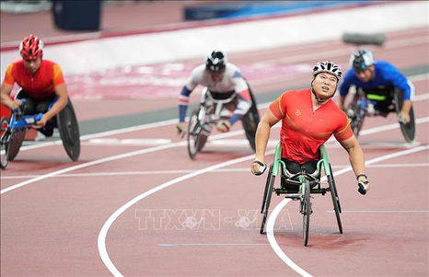
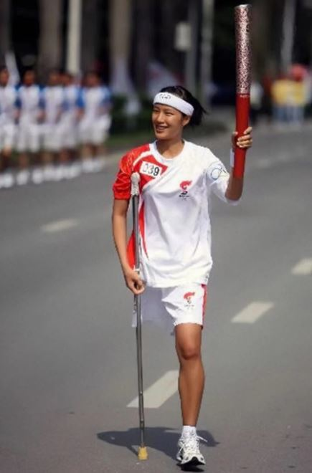
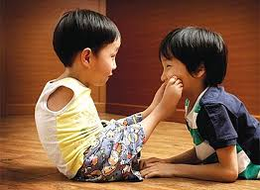

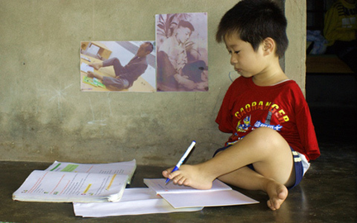
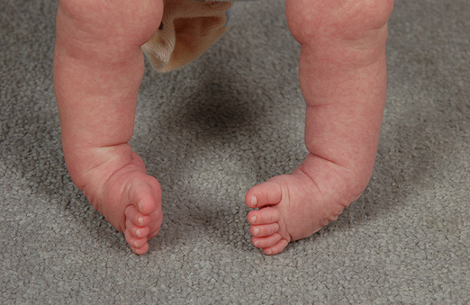
5. Giai pháp hỗ trợ
Khuyết tật vận động
  Vật lý trị liệu: Giúp cải thiện chức năng vận động và tăng cường sức mạnh cơ bắp.
  Thiết bị hỗ trợ: Sử dụng gậy, xe lăn, hoặc thiết bị hỗ trợ khác để giúp di chuyển và thực hiện các hoạt động hàng ngày.
  Can thiệp sớm: Đặc biệt quan trọng trong trường hợp khuyết tật bẩm sinh để phát triển khả năng vận động.
Quay lại
Trang Điều hướng

Slide 12





Khuyết tật trí tuệ
  Giáo dục đặc biệt
  Can thiệp sớm
  Hỗ trợ tâm lý
  Đào tạo kỹ năng sống
  Tạo môi trường hòa nhập

Slide 13
Khuyết tật tầm nhìn
  Thiết bị hỗ trợ: Cung cấp các thiết bị như kính lúp, máy đọc chữ và phần mềm hỗ trợ.
  Đào tạo kỹ năng: Hỗ trợ người khiếm thị học kỹ năng di chuyển an toàn và tự lập.
  Can thiệp giáo dục: Sử dụng phương pháp giảng dạy phù hợp để giúp họ tiếp thu kiến thức hiệu quả.
  Tạo môi trường thân thiện, thuận lợi: Thiết kế không gian sống và làm việc dễ tiếp cận, an toàn, xây dựng các công trình công cộng có biển báo bằng chữ nổi, âm thanh hoặc các vật liệu có độ tương phản cao
  Hỗ trợ tâm lý: Cung cấp dịch vụ tư vấn để giúp họ đối phó với áp lực tâm lý và cải thiện chất lượng cuộc sống.
  Tạo các nhóm hỗ trợ: tạo cơ hội cho người khuyết tật thị giác chia sẻ kinh nghiệm, học hỏi lẫn nhau và tìm kiếm sự giúp đỡ.

Slide 14



